Slide 1

Тьюторское сопровождение детей с РАС в автономном классе
КОШЕЛЮК Н.А.

Slide 2
Вариативные модели организации обучения детей с РАС
Классическая модель | Ресурсный класс\ Ресурсные зоны | Автономный класс
АООП 8.1 | АООП 8.1, 8.2 | АООП 8.2, 8.3, 8.4
Ребенок зачислен в общеобразовательный класс и посещает все уроки в классе Срок обучения стандартный 4 года. ( 1-4 классы) | Ребенок зачислен в регулярный класс, некоторые уроки проводятся в ресурсном классе ( ресурсной зоне) | Ребенок зачислен в автономный класс, некоторые уроки посещает в регулярном классе
Дети одного года обучения | В ресурсном классе (зоне) могут находиться дети разных годов обучения | Дети одного года обучения
Сопровождение ребенка специалистами психолого-педагогической службы школы
Тьюторское сопровождение Коррекционная поддержка | Индивидуальное тьюторское сопровождение с постепенным уменьшением доли участия тьюторов | Индивидуальное тьюторское сопровождение

Slide 3
ПРИ ВЫБОРЕ МОДЕЛИ НЕОБХОДИМО УЧИТЫВАТЬ
Степень выраженности РАС у каждого ребенка
Барьеры и ресурсы конкретного ребенка
Требования ФГОС для обучающихся с РАС
Позицию родителей/ законных представителей ребенка
Материально-технические возможности образовательной организации
Кадровый ресурс образовательной организации

Slide 4
МОДЕЛЬ ОБУЧЕНИЯ «АВТОНОМНЫЙ КЛАСС»
Организуется для детей со сходными образовательным потребностями одного года обучения и предусматривает инклюзию в условиях образовательной деятельности.
Комплектование проходит в соответствии с рекомендациями пмпк и на основании заявления родителей (законных представителей обучающегося).
При комплектовании необходимо учитывать рекомендуемый вариант обучения по адаптированной основной общеобразовательной программе.
Количество обучающихся в автономном классе устанавливается образовательной организацией согласно нормативным актам.
Для каждого обучающегося по организационно-образовательной Модели «автономный класс» педагогами разрабатывается индивидуальный образовательный маршрут обучающего автономного класса.

Slide 5
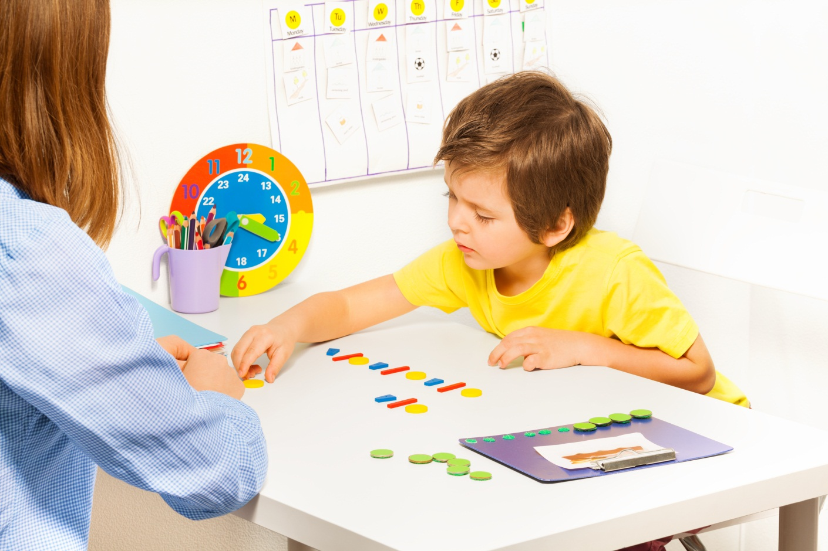
ТЬЮТОР НЕ АССИСТЕНТ!
Тьютор – ПЕДАГОГИЧЕСКИЙ работник.
Ассистент – вспомогательный персонал

Slide 6
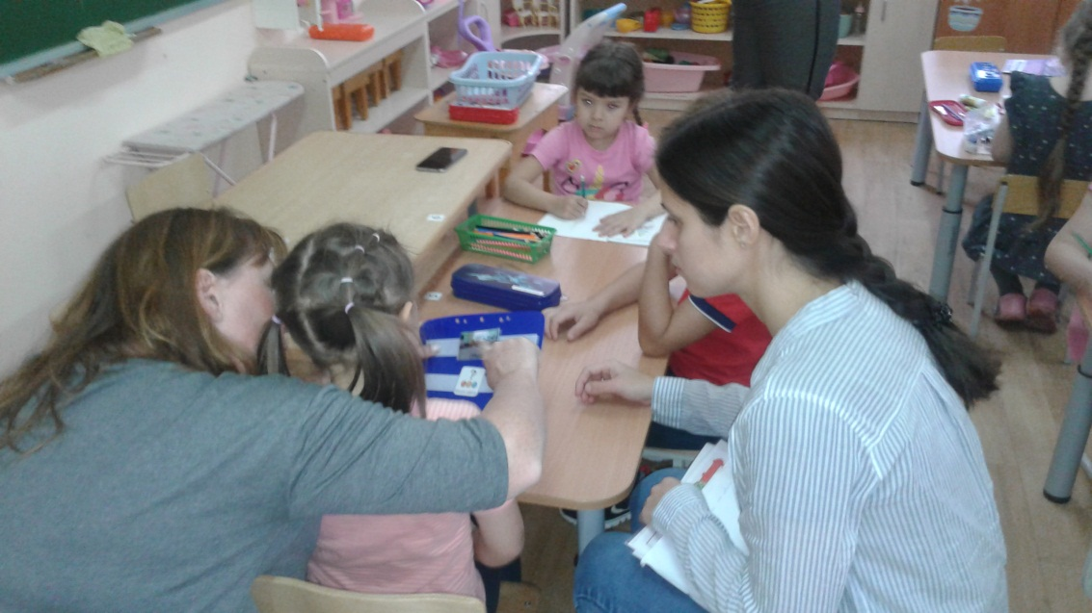
Цель работы тьютора в «автономном классе»
ЦЕЛЬ – ОРГАНИЗАЦИЯ УСЛОВИЙ ДЛЯ УСПЕШНОГО ОБУЧЕНИЯ, А ТАКЖЕ СОЦИАЛИЗАЦИИ РЕБЁНКА С РАС И МАКСИМАЛЬНОГО РАСКРЫТИЯ ЕГО ВОЗМОЖНОСТЕЙ.

Slide 7
УЧИТЕЛЬ | ТЬЮТОР
Обучает Дает инструкции Дает задания Адаптирует дидактический материал Оценивает динамику | Помогает ребенку Дает подсказки Выполняет рекомендации и следует плану Помогает адаптировать дидактический материал

Slide 8
ЗАДАЧИ ДЕЯТЕЛЬНОСТИ ТЬЮТОРА:
Реализовывать индивидуальную часть образовательной программы ребёнка (проводить индивидуальные занятия с учащимся в «ресурсном классе»)
Сопровождать ребёнка в классе
Осуществлять сопровождению ребёнка в режимных моментах школьной жизни
Способствовать организации совместной деятельности ученика с одноклассниками из класса

Slide 9
Функционал тьютора на занятии включает в себя:
Сопровождение ребенка в образовательном процессе
Помощь в адаптации дидактического материала
Обогащение среды с учетом индивидуальных интересов ребенка
Поддержание развитие коммуникации между окружающими и ребенком
Использование визуальной системы поддержки
Организация рабочего места ребенка
Реализация и подержание рекомендаций специалистов, курирующих ребенка в образовательном процессе
Реализация планов по коррекции поведения

Slide 10
Функционал тьютора на занятии включает в себя:
Помощь в организации жизни в ОО;
Помощь в освоении пространства ОО;
Помощь в организации себя во времени (Необходимо учесть, что такого ребенка надо учить, как использовать расписание);
Организация деятельности ребенка с РАС во время перемены, на внеурочных мероприятиях
Помощь непосредственно в процессе проведения занятия.

Slide 11
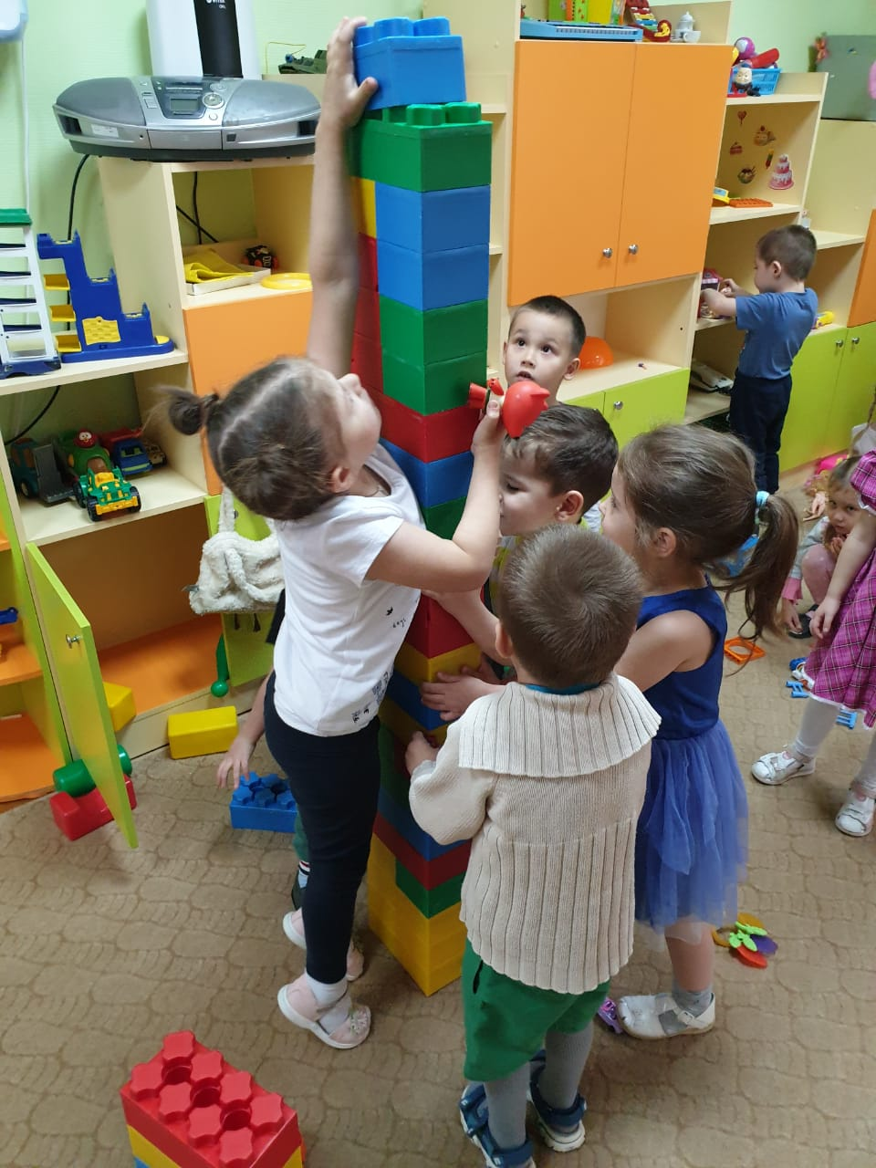
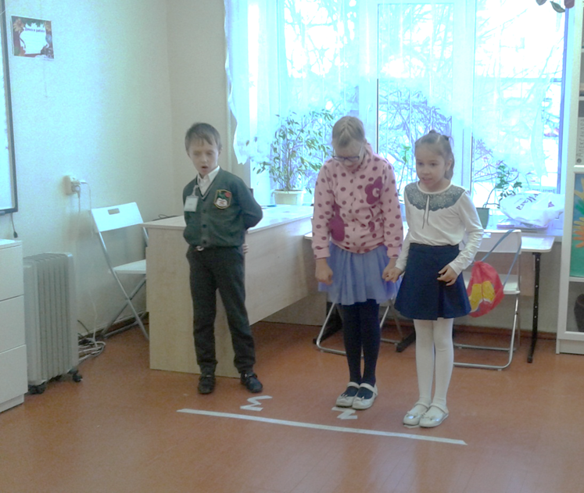
Тьютор В СВОБОДНОЕ ВРЕМЯ
Работа над навыками социального взаимодействия и коммуникации
Создание обучающих ситуаций
Взаимодействие с детьми группы

Slide 12
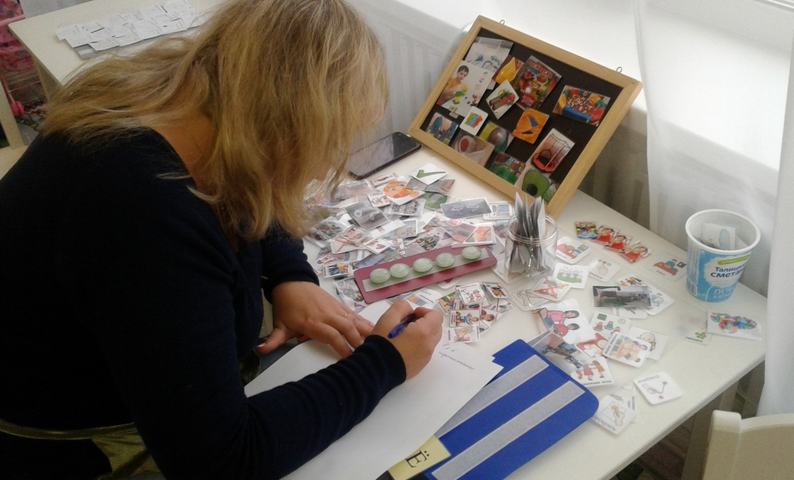
ПОСТОЯННОЕ ОБУЧЕНИЕ ТЬЮТОРОВ УМЕНИЮ АДАПТИРОВАТЬ ОБУЧАЮЩУЮ СРЕДУ И ДИДАКТИЧЕСКИЙ МАТЕРИАЛ

Slide 13
Примерная документация тьютора:
График работы тьютора
Циклограмма деятельности тьютора на учебный год
Программа (план) тьюторского сопровождения обучающегося; план работы с обучающимися на неделю, месяц, четверть;
Журнал учета посещаемости детей;
Анализ выполнения образовательной программы (требований ФГОС) обучающимися;
Дневник наблюдений;
Журнал взаимодействия тьютора со специалистами;

Slide 14
Почему подготовка к 1 сентября так важна?
Первое впечатление формирует отношение к школе надолго.
Высокий уровень сенсорной и эмоциональной нагрузки (шум, толпа, новые лица).
Нарушение привычного режима и ритма жизни.
Цель: не просто «пережить» день, а заложить фундамент позитивной школьной адаптации.

Slide 15
«Подводные камни» Дня знаний
Сенсорные перегрузки: Громкая музыка, аплодисменты, яркое солнце, толпа.
Неопределенность: Что будет происходить? Сколько это продлится? Куда идти?
Новые правила: Нужно долго стоять на линейке, молчать, слушать выступления.
Социальное давление: Незнакомые взрослые и дети, необходимость взаимодействовать.

Slide 16
Социальная история: Сценарий успешного дня
Социальная история – это пошаговый сценарий события, написанный для ребенка.
Задача: сделать непредсказуемое – предсказуемым.
Снижает тревожность за счет устранения неопределенности.
Дает ребенку опору и понимание: «Что будет дальше?».

Slide 17
(Фото школы) Сегодня 1 сентября – День знаний! Мы с мамой/папой пойдем в школу.
(Фото школьного двора) Во дворе школы будет много детей и родителей. Будет шумно и весело.
(Схематичный рисунок линейки) Мы встанем на линейку. Будет играть музыка. Директор скажет напутственные слова.
(Пиктограмма «ухо») Я постараюсь послушать. Если будет слишком громко, я могу надеть наушники.
(Фото учительницы) Потом моя учительница, [Имя Отчество], проведет нас в наш класс.
(Фото парты) В классе мы сядем за парты. Учительница покажет нам класс и может дать первое интересное задание.
(Фото часов) В школе мы пробудем недолго. Потом мама/папа заберут меня домой, и мы отпразднуем мой первый школьный день!

Slide 18
Не ждем 1 сентября, а готовимся!
Экскурсия в школу: Пройти маршрут от входа до своего класса. Постоять у здания школы.
Знакомство с учителем: Краткая, спокойная встреча до праздника.
Отработка ритуалов: Примерить форму, поносить рюкзак, собрать пенал.
Визуальное расписание 1 сентября: Создать расписание в картинках для ребенка.

Slide 19
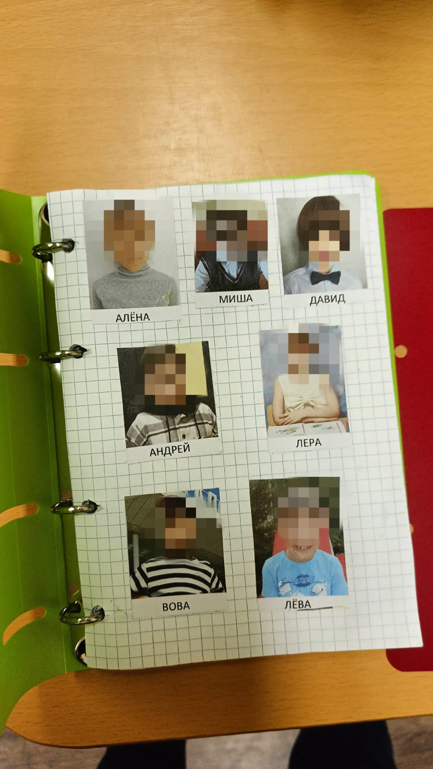
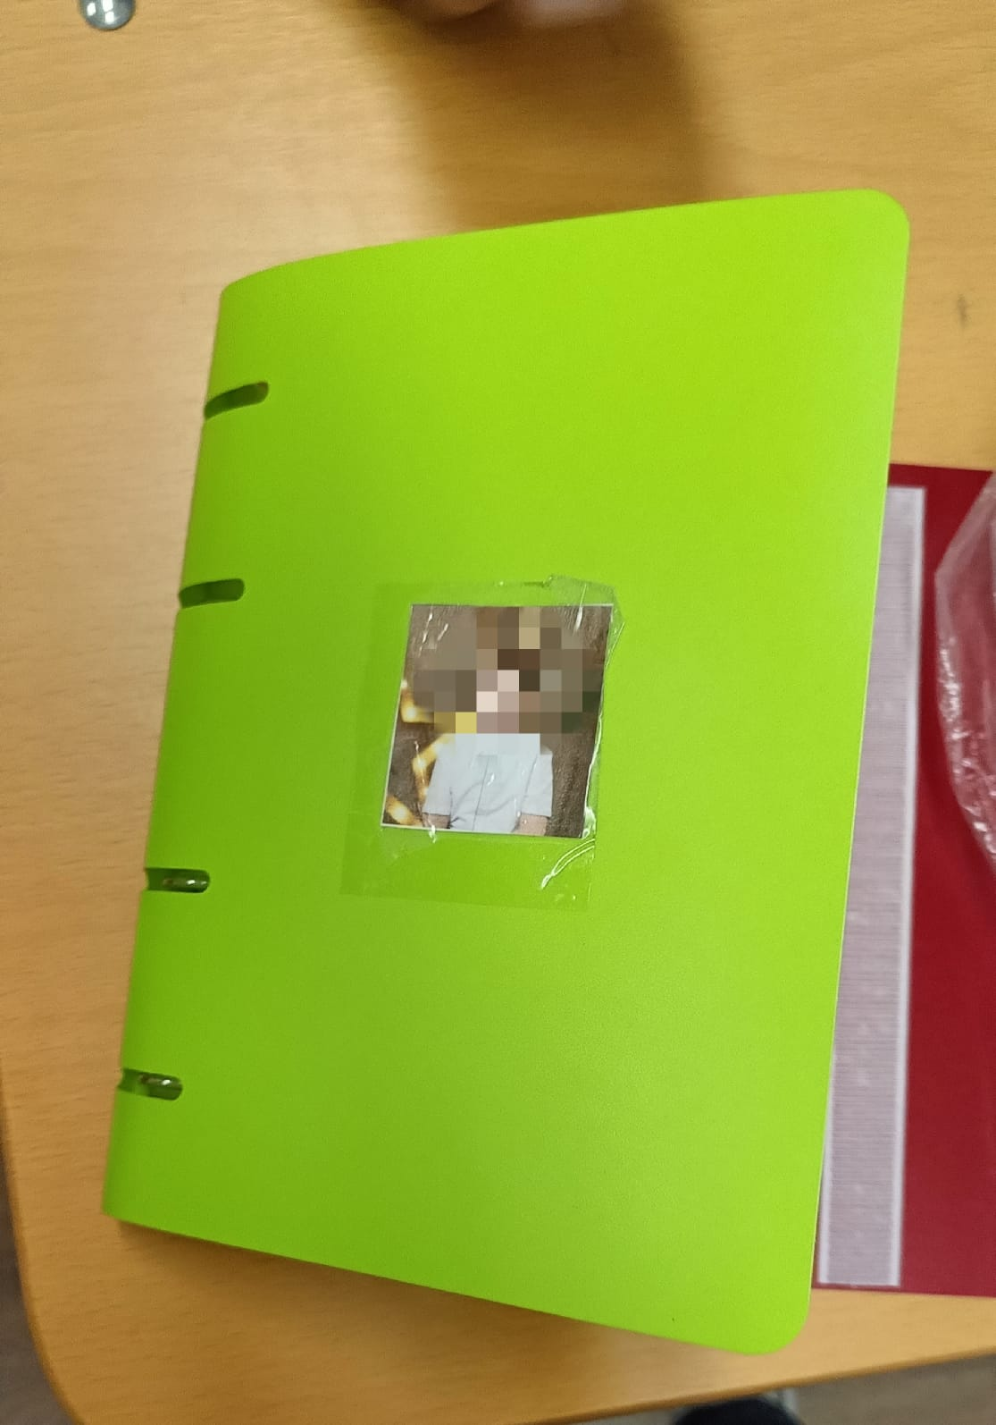

Slide 20
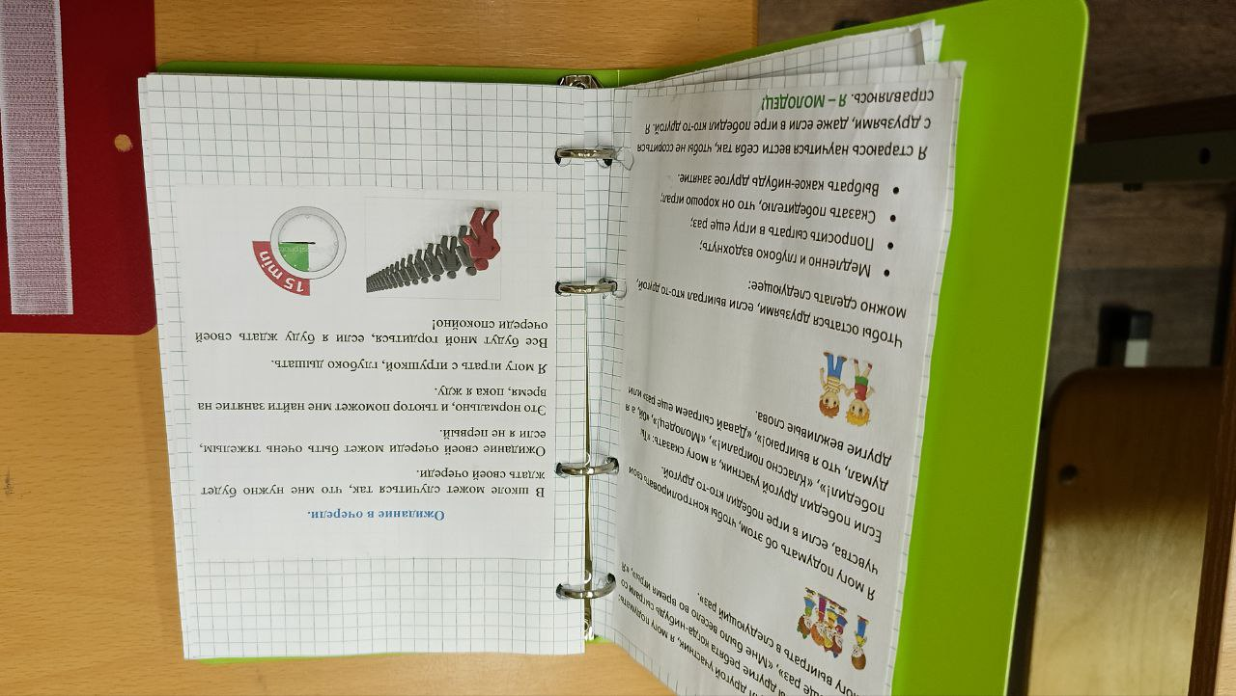
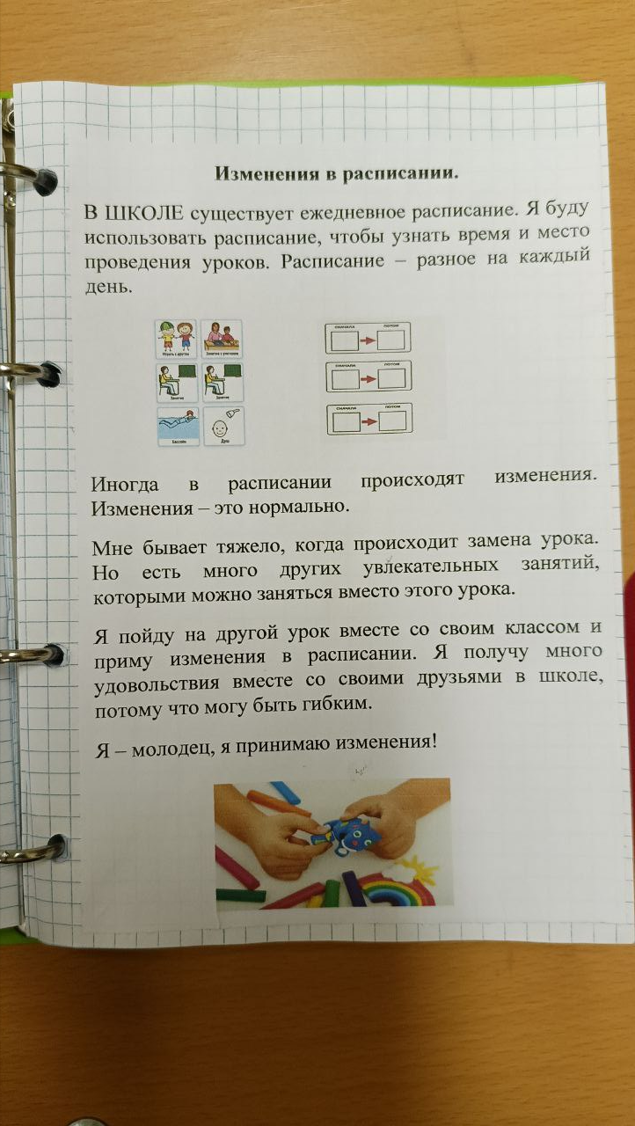
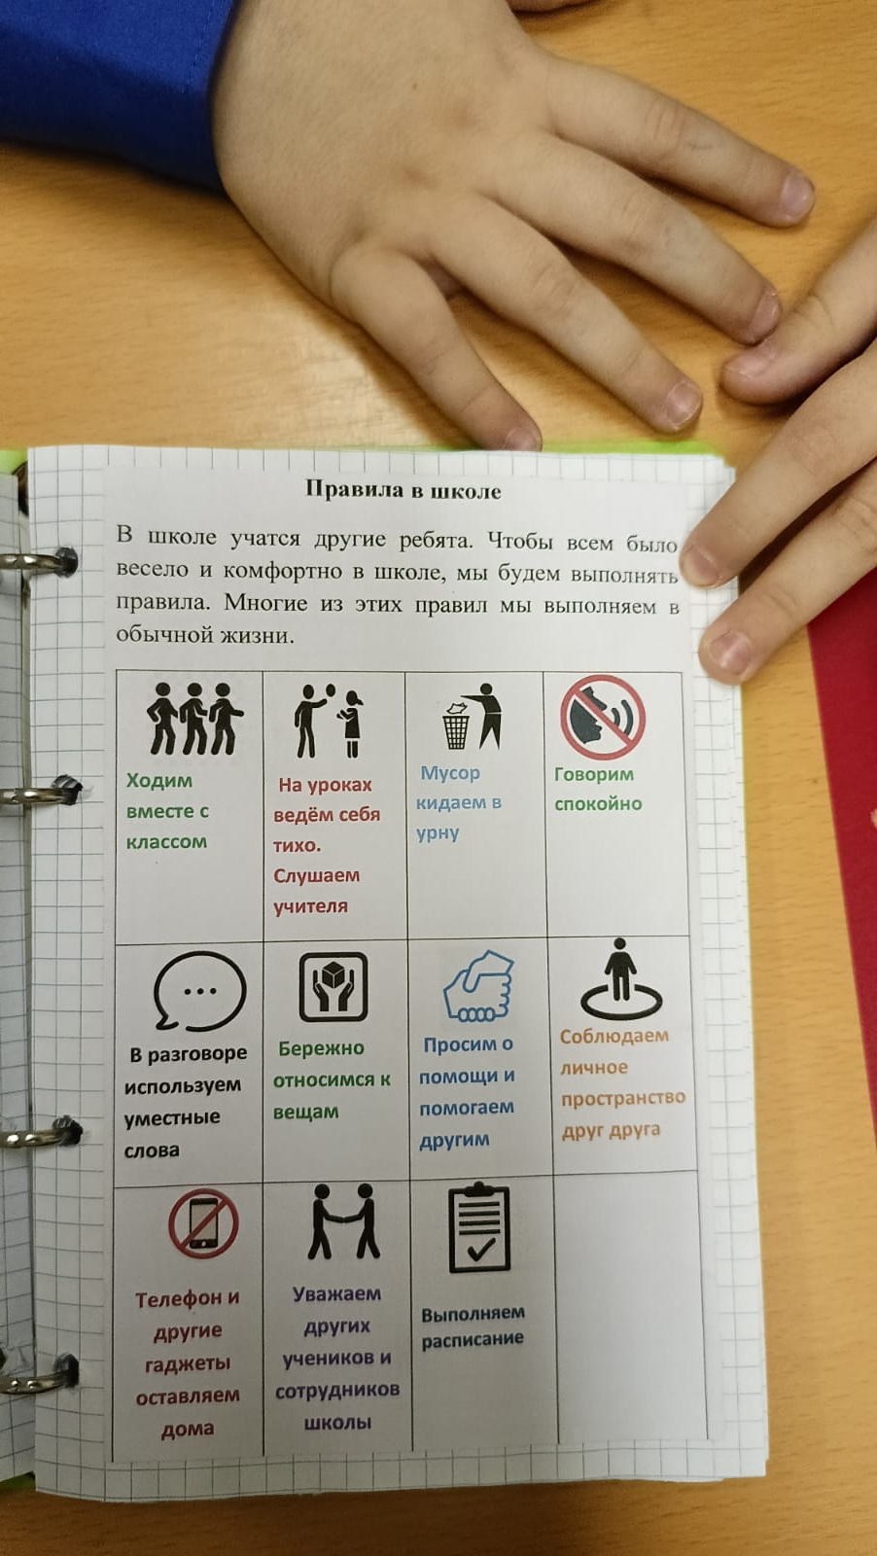

Slide 21
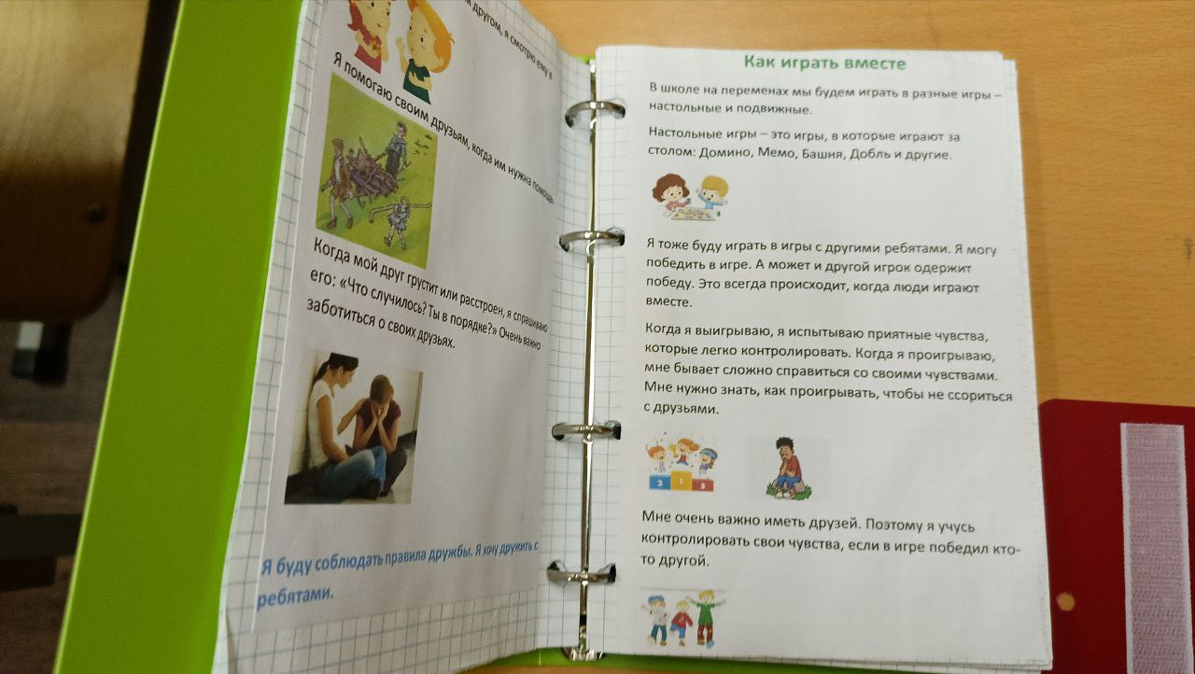

Slide 22
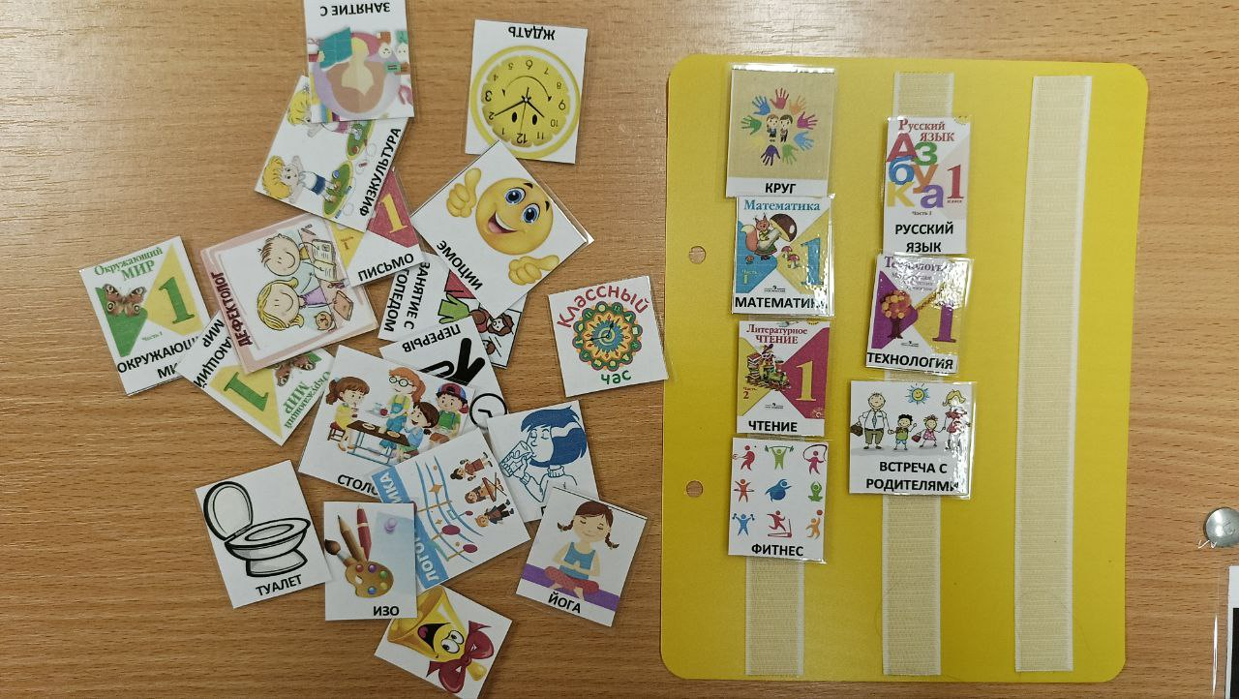
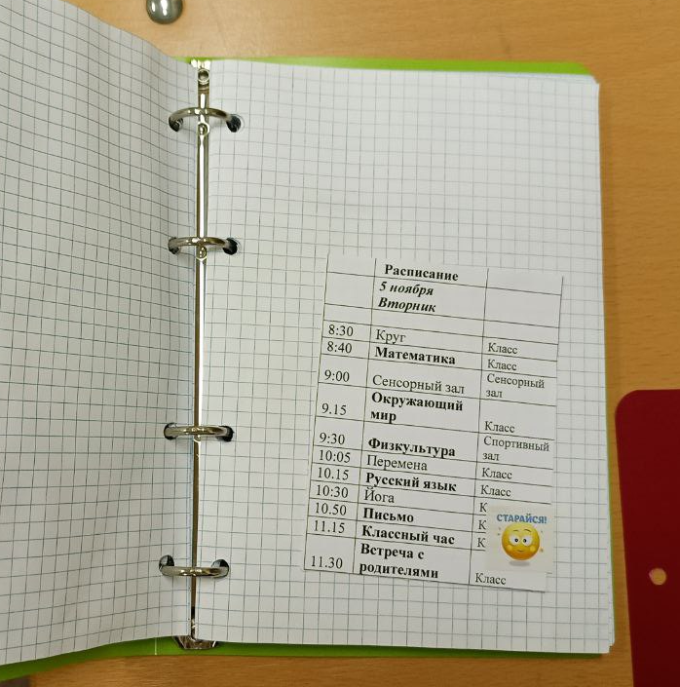

Slide 23
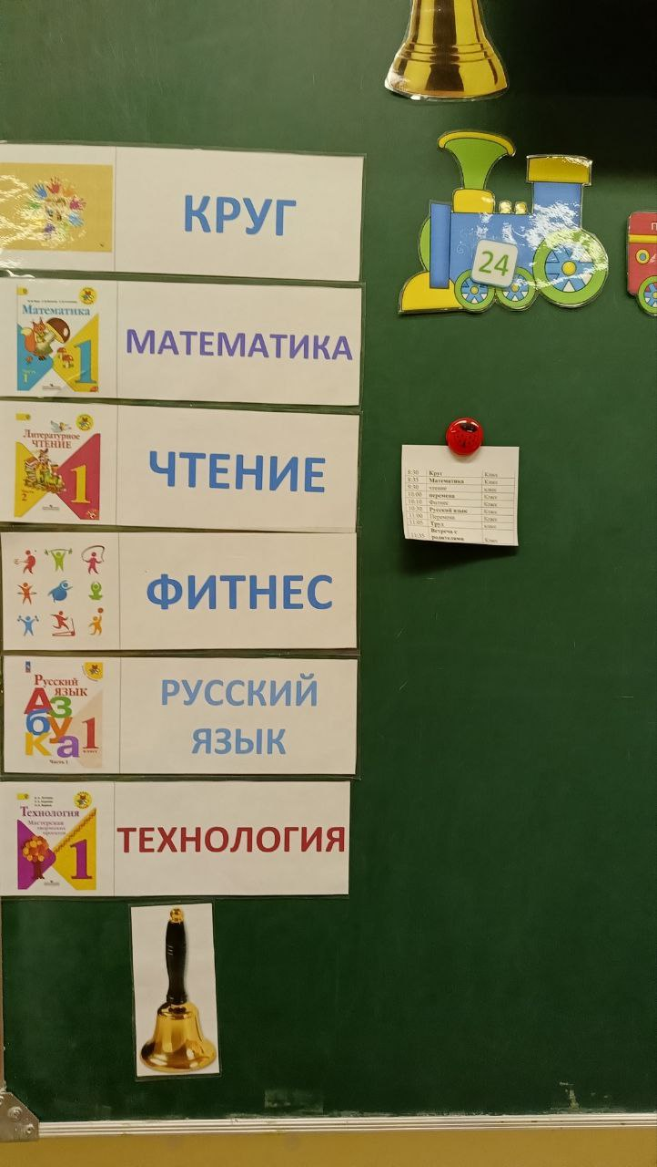

Slide 24
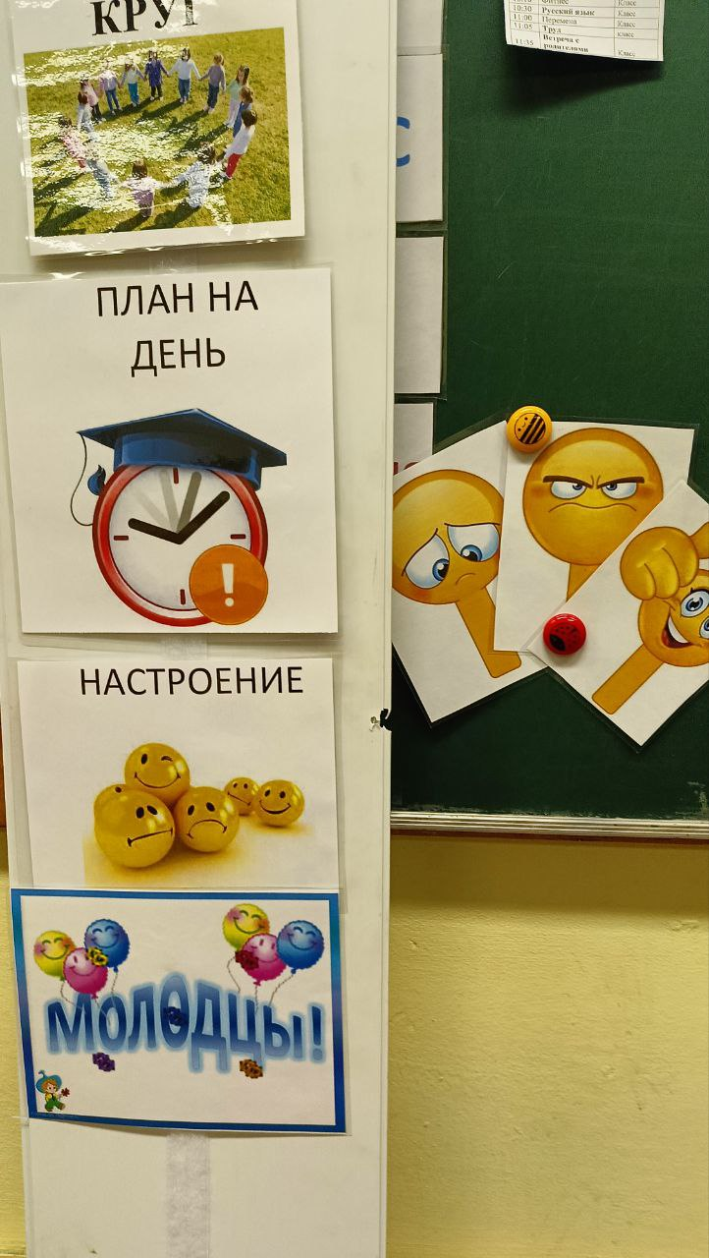
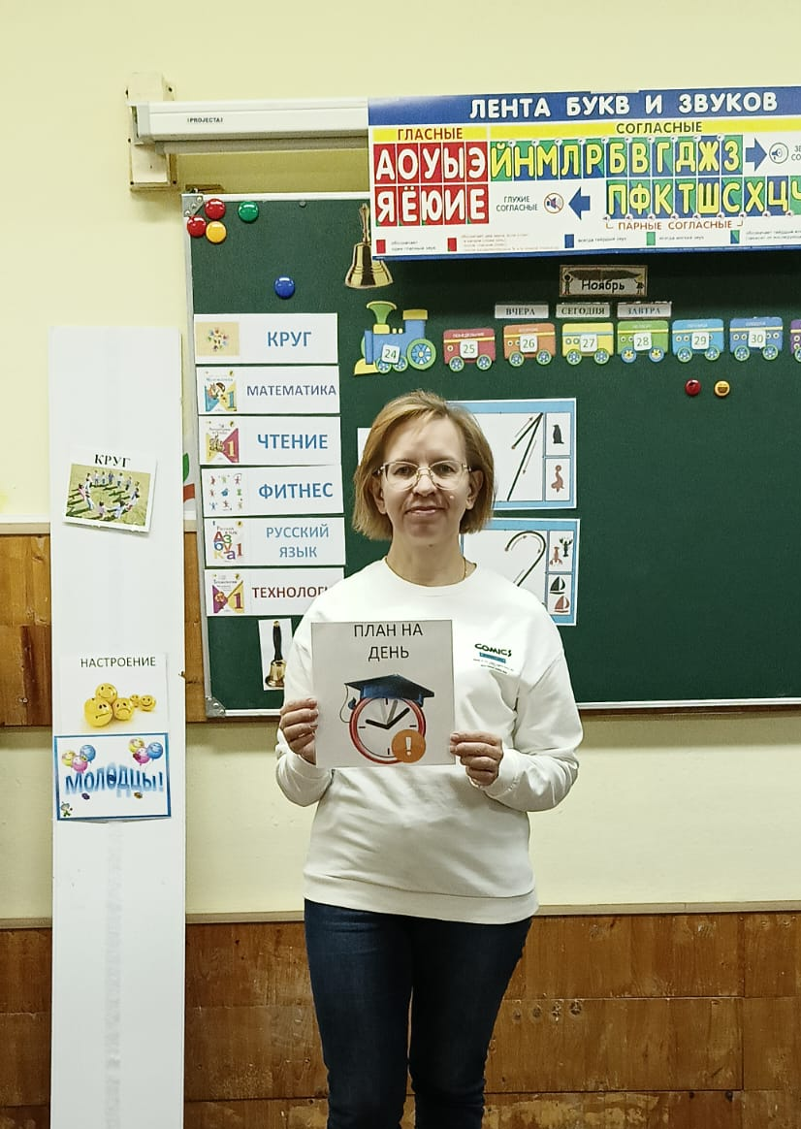
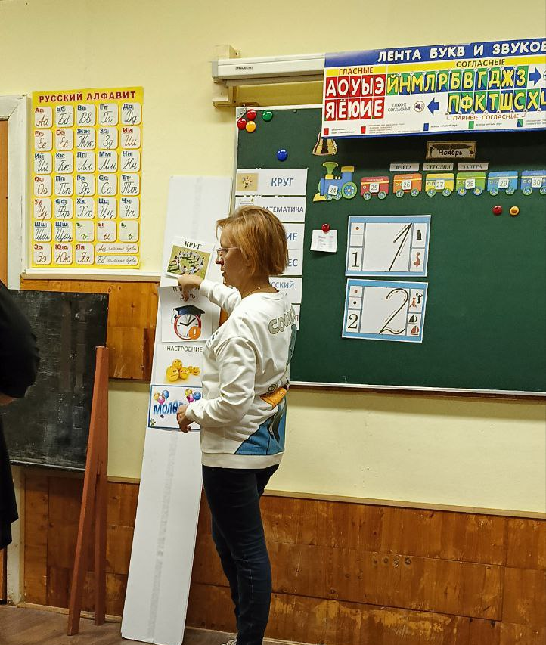

Slide 25
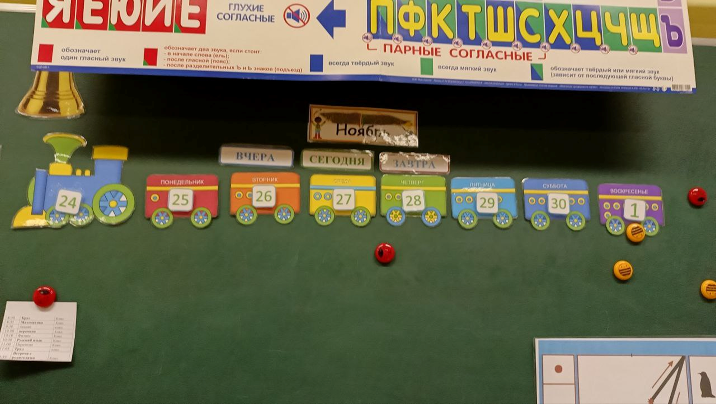

Slide 26
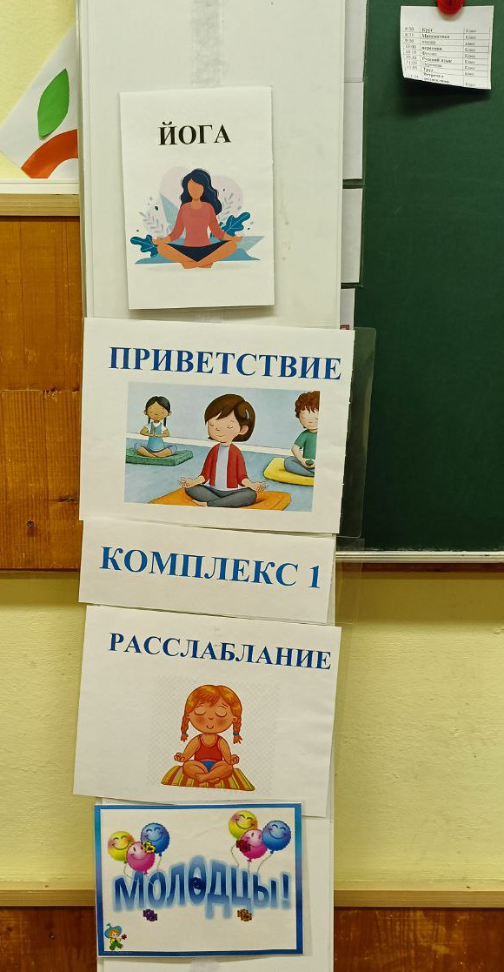
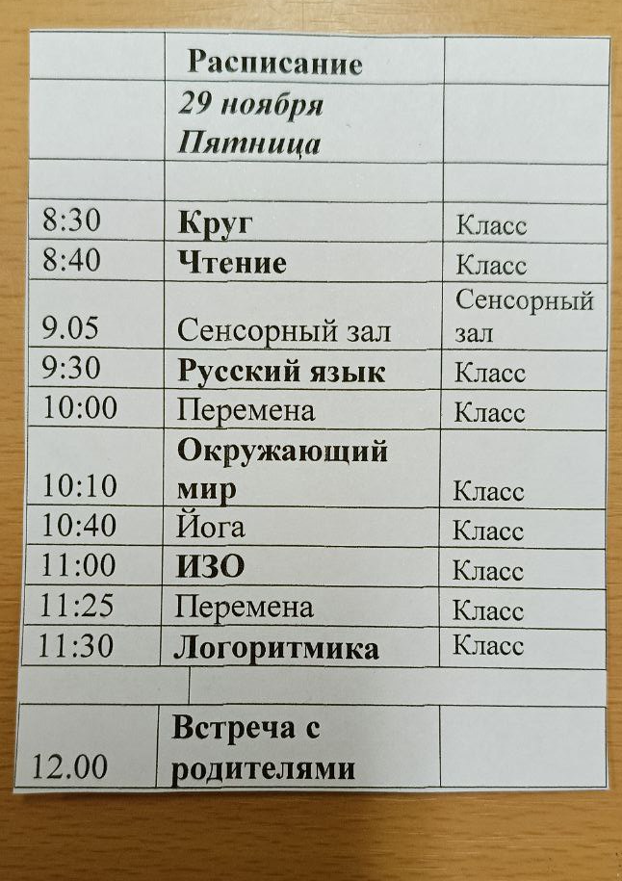

Slide 27
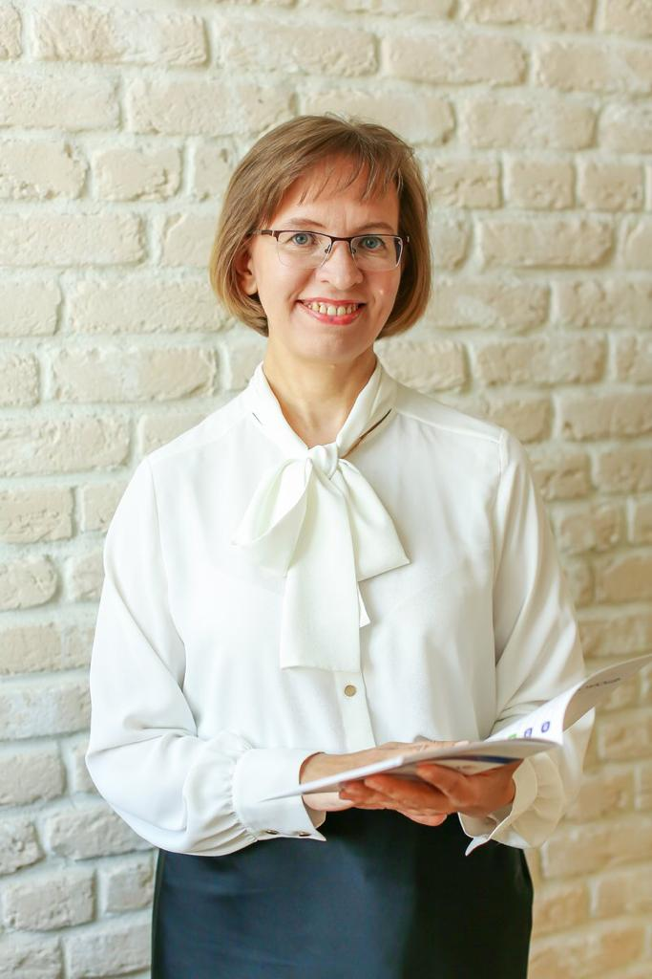
Контакты:
Наталья Алексеевна Кошелюк, специальный психолог

